Slide 1
Как писать стекло

Slide 2
Цвет стекла
Стекло бывает самых разных цветов и оттенков. Стекло прозрачное — а значит приобретает цвет окружающей среды. Если стакан стоит на голубом фоне — значит и подложка, в любой из техник (масло, акрил, карандаш, гуашь) будет голубой. А если точнее наверное более темного цвета чем фон, чем цвет окружающей среды. На синем фоне ваза синяя Цвет стекла такой-же как цвет фона.

Slide 3
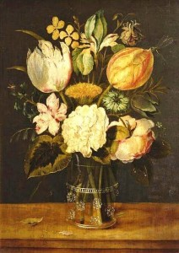
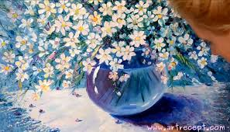

Slide 4
Блик.
Зная откуда исходит свет, можно определить, где ставить блик. От источника света проводится условный луч. В том месте, где луч будет касаться стекла образуется самый яркий на всем стеклянном предмете блик. Если сосуд имеет выпуклую или изогнутую форму — блик может повторять форму сосуда, или разобьется на несколько ярких точек или черт. Блик стоит на темной стороне сосуда — поскольку здесь свет прикоснулся к предмету, но еще не успел рассеяться.

Slide 5
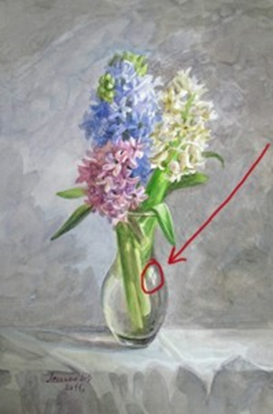
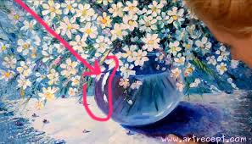

Slide 6
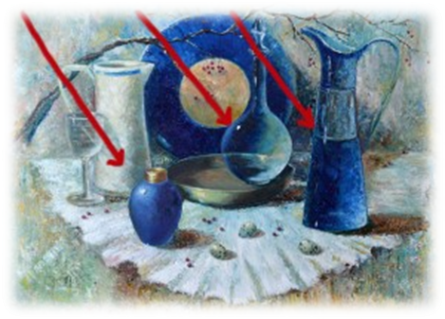
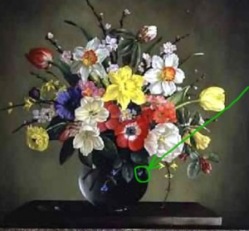

Slide 7
Рефлекс
Поскольку стекло прозрачное, свет будет проходить насквозь, немного рассеиваться и ударяться о противоположную сторону стеклянного предмета. Если условно продлить дальше этот луч и остановить на другой стенке посуды — именно там будет образовываться рефлекс. Рефлекс в отличии от блика будет большим светлым пятном рассеянного света. Рефлекс ни в коем случае не должен затмевать блик. Рефлекс намного ниже по интенсивности чем блик, и во много раз больше по площади.

Slide 8
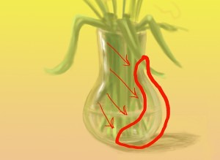
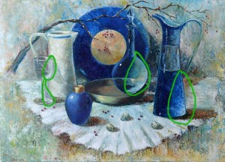

Slide 9
Если вокруг стекла есть несколько цветных предметов, то они в большей или меньшей степени должны отображаться в нем. Если в вазе стоят цветы с зелеными стеблями, то наверняка эти зеленые стебли как-то отразятся и в толще стекла. Эти рефлексы не так заметны как на непрозрачных предметах.

Slide 10
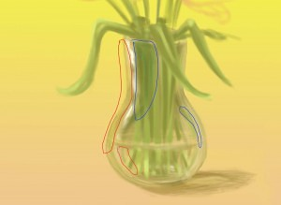

Slide 11
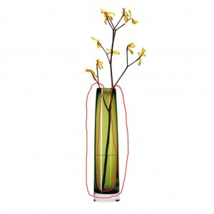
Стекло имеет толщину и форму Это значит, что и блики, и рефлексы будут ложиться по этой форме. Также будут немного задерживаться в этой толще. Стоит учитывать, что дно и изгибы стеклянного предмета обычно толще. Это значит, что тень и свет в таких местах будут более интенсивными или «густыми». Если стекло цветное, то и интенсивность его цвета будет большей на изгибах и дне

